Slide 1


Slide 2
CREA Pirovano – La Larga
Monzon e hijo SH
19 Abril 2012

Slide 3
Descripción Empresa
Empresa familiar
100% Campos arrendados en zona Arboledas, DAIREAUX
Solo alquileres por mínimo 3 años.
Alquileres financiados a cosecha fina y gruesa

Slide 4
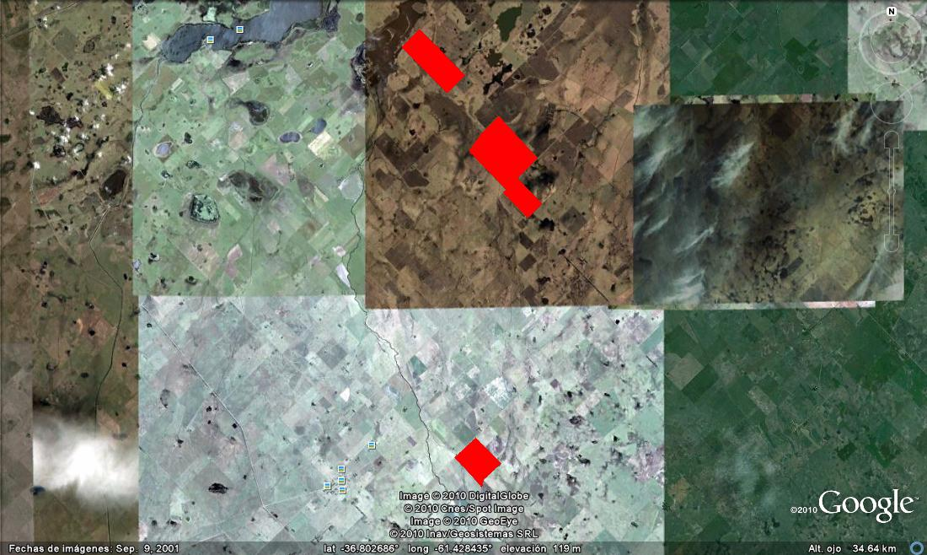
Campos Alquilados. Monzon e hijo
Arboledas

Slide 5
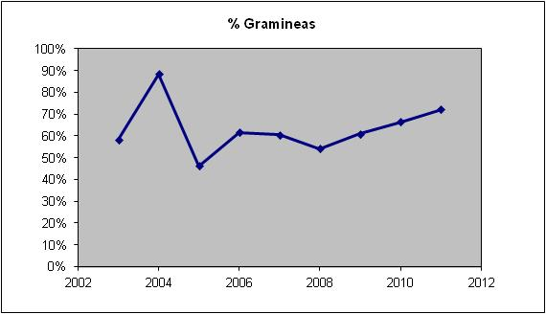
Manejo de rotaciones históricas
Rotación: 1) Soja 1ra
2) Cebada / Soja 2da (heladas, calibre)
3) Trigo / Soja 2da alternativas de Maíz 2da

Slide 6
¿Por qué hacemos 65% de FINA?
Zona suelos francos. Tosca 0,5 a 1m

Slide 7
¿Por qué hacemos 65% de FINA?
Diversificar riesgos. Períodos críticos!!
Aporte de Carbono a la rotación
Creemos que mantener la rotación a largo plazo es más rentable que cambiarla según precios
Buena situación económica y financiera
Foco: lograr altos rendimientos

Slide 8
Rendimientos Históricos TRIGO – CEBADA –

Slide 9
Rendimiento y agua a la siembra

Slide 10
Rendimientos históricos SOJA 2
Opción de maíz de 2da.
Ultra precoz
diversificar la s2
mejorar rend s1

Slide 11
Planteo técnico FINA
N: rendimiento / 32 trigo, 34 cebada Franjas con 30kg para decidir refertilización

Slide 12
Avances en tecnología
Fina
Azospirillium semilla. Wave
Funguicida semilla. Scenic
Genotipos del alto potencial y calidad comercial
Funguicida hoja por potencial
Cebada funguicida Z37
Trigo Opera Z39
Rotación
Fertilización enriquecimiento con P
Incorporación de maíz de segunda (detrás del trigo)
Poca semilla, muy protegida

Slide 13
Aspectos clave FINA
Lograr altos rendimientos. Diluir costos fijos y ventaja competitiva con la competencia
Es el integrante de un cultivo doble.
Fechas limite de siembra:
15 Junio para cebada y trigo

Slide 14
Muchas gracias!!
Juan Pablo Monzon
monzon.jp@gmail.com

